Slide 1
物理
3.5奇妙的透镜

Slide 2
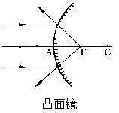
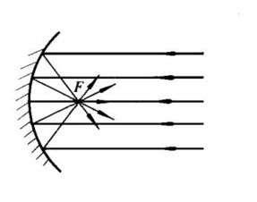
球面镜
外形：反射面是凸/凹面
凸面镜:利用球面外边面作镜子 作用：发散光线
凹面镜:利用球面内边面作镜子， 作用：会聚光线

Slide 3

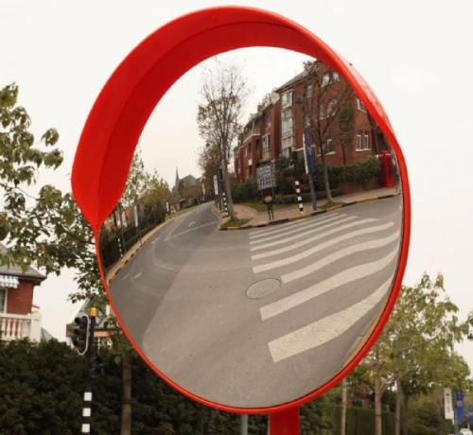
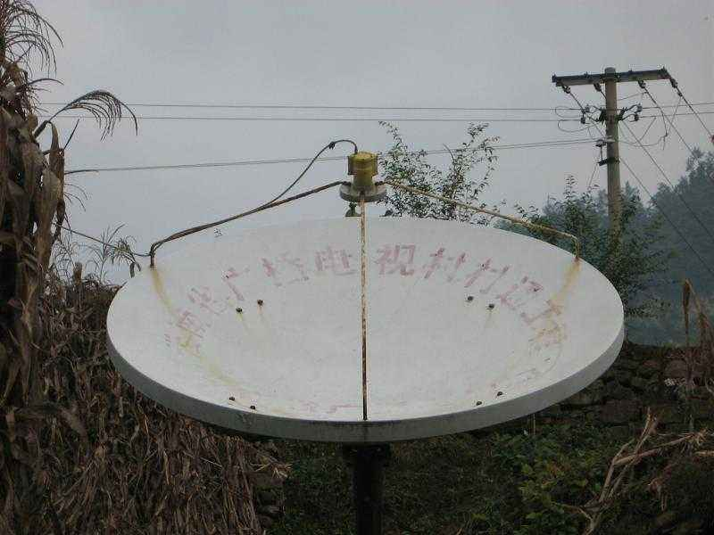
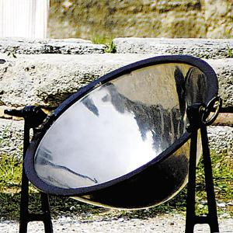
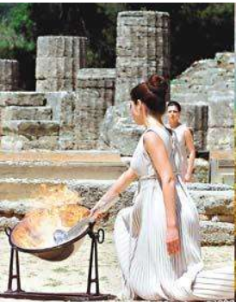
凸面镜
凹面镜

Slide 4
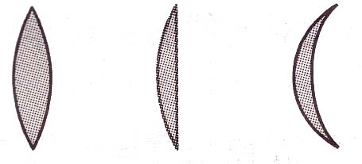
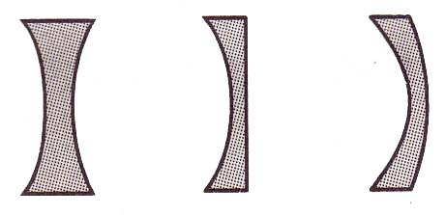
类似凸/凹面镜的定义，你认为什么叫凸/凹透镜？
凸透镜
外形特征：
中间厚边缘薄的透镜
凹透镜
外形特征：
中间薄边缘厚的透镜

Slide 5
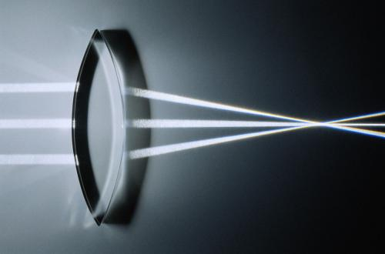
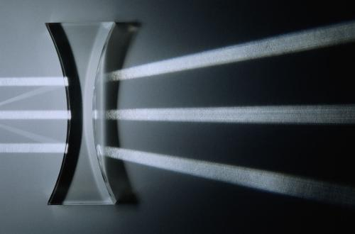
中间厚，边缘薄 会聚光
中间薄，两边厚
发散光

Slide 6

1、下列透镜中，不属于凸透镜的是（ ）

Slide 7
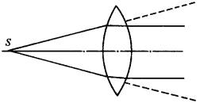
正确理解凸透镜的“会聚”作用
折射光线相对于原直射光线向内收拢些
→
→
→
→
Notes:
非重点？？

Slide 8

“发散作用”和“发散光线”
正确理解凹透镜的“发散”作用
发散作用：折射光线相对于原光线更加偏离主光轴
但有可能仍旧为会聚光束

Slide 9
根据图中光通过透镜前后的方向，在图中填上适当类型的透镜。
•

Slide 10
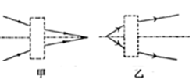
2、如图所示，请你在甲、乙虚线方框内各放置一个透镜，使得两束光线通过透镜前后的方向如图所示；关于透镜放置的类型，下列说法正确的是（ ）
A．甲、乙都为凹透镜
B．甲、乙都为凸透镜
C．甲为凹透镜、乙为凸透镜
D．甲为凸透镜、乙为凹透镜

Slide 11


透镜的来源示意图
主光轴
C1
C2
光心(O)
光心(O)
主光轴
C1
C2

Slide 12
凸透镜的焦点
F
焦点
平行于主光轴的光线经凸透镜折射后会聚于主光轴上的某一点，叫焦点(Focus)
Notes:
现场模拟用放大镜现场测一个

Slide 13
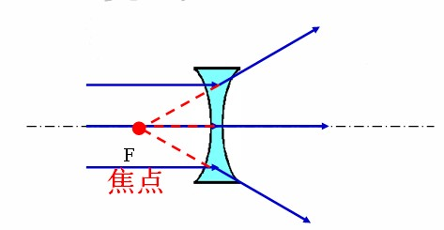
凹透镜的焦点
虚焦点：平行于主光轴的光线通过凹透镜后，发散光线的反向延长线相交于主光轴上一点

Slide 14
焦点焦距
焦距f
焦距f
F
F
焦点
焦点
焦点到光心的距离叫做焦距(f )，
Notes:
粗测焦距的方法。平行光侧焦距法。 做一道类式的题目
凸透镜焦距的反映凸透镜对光线会聚能力的强弱。焦距越短会聚能力就越强。

Slide 15
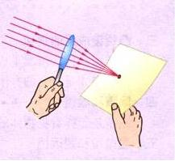
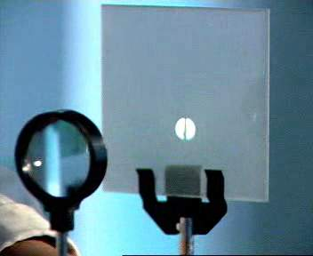
活动:测量凸透镜的焦距
凸透镜的作用汇总.视频
让凸透镜正对着太阳光，移动透镜，直到纸上的光斑变的最小最亮，此光点即焦点F，量出焦点到光心的垂直距离，即焦距f。
太阳光聚焦法=平行光法测焦距

Slide 16

杨强拿一个凸透镜正对着太阳光，在一张纸上呈现一个并非最小的光斑时，测得这个光斑到凸透镜的距离为L。他推断，凸透镜的焦距f一定大于L。你认为对吗？
F
O
F
答：凸透镜的焦距f可能大于L也可能小于L。

Slide 17
三条特殊光线——三箭客
F
F
1、光线通过光心传播方向不变~一箭穿心，
2、平行于主光轴的光线 经凸透镜折射后通过焦点
3、经过凸透镜焦点的光线 折射后平行于主光轴射出
Notes:
光路可逆 最后带他们画图。练习三道画图题。

Slide 18

F
F
1、 通过光心的光线传播方向不变
2、平行于主光轴的光线，发散光线的反向延长线通过同侧虚焦点。
3、射向虚焦点的光线，折射后平行于主光轴

